Slide 1
Průmyslová revoluce, imperializmus, Světová válka
Evropa ve světové ekonomice
2015

Slide 2
Tovární produkce
Moderní odvětví:
bavlněný textil, železo a ocel, uhlí (1770-1815 růst o 7%, 3% a 2%);
nárůst produkce 1800-1860: železo 16x, uhlí 14x a spotřeba surové bavlny 21x;
Přeměna tradiční výroby v manufakturách na tovární (koncentrovaná, masová, využívající stroje): technika, management, sociální vztahy a trhy;
Odlesňování -> uhlí (GB, BEL, US vs. FRA, SPA);
Stroj:
místo lidské, zvířecí, přírodní „živelné“ síly: uhlí + parní stroj, odděluje produkci od zdroje (ke koncentrované pracovní síle – města);
opakované pohyby nástroje (baterie) rychlost a síla – rozdělení produkčního procesu do kroků; expertnost obsluhy;
Levné zboží masové spotřeby: předpoklad poptávky; důsledek tovární výroby;
Parní stroj:
Podtlak – voda v dolech (Savery 1698), Newcomen; použití v továrně až Watt (1756 – oddělený kondenzátor páry); rotační pohyb…
Plnotlaký PS – přesun do hal a lokomotiv – Stephenson 1825 (Rocket; lokomotiva na železnici 90t, 30km/h) - revoluce;
1867 – sdružený PS (několikanásobná expanze v samostatných válcích); Parsons 1884 – parní turbína;
1800: 35k HP, 1870: 2mil. HP;
Produkce železa ve vysoké peci, koks (Darby 1709); Bessemer – ocel (1856), dostupný materiál;
Pokrok, zvědavost, hrdost – hodnoty GB společnosti; pozemková šlechta ztrácí politický vliv i hospodářskou kontrolu (přizpůsobení i odpor) – překonána;

Slide 3
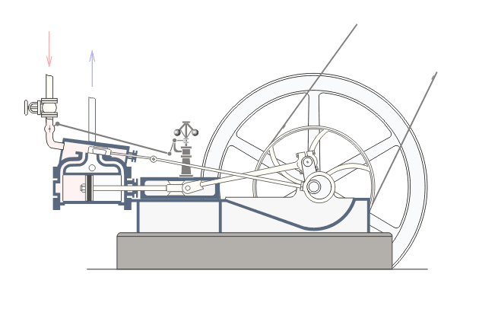
http://cs.wikipedia.org/wiki/Soubor:Steam_engine_in_action.gif

Slide 4
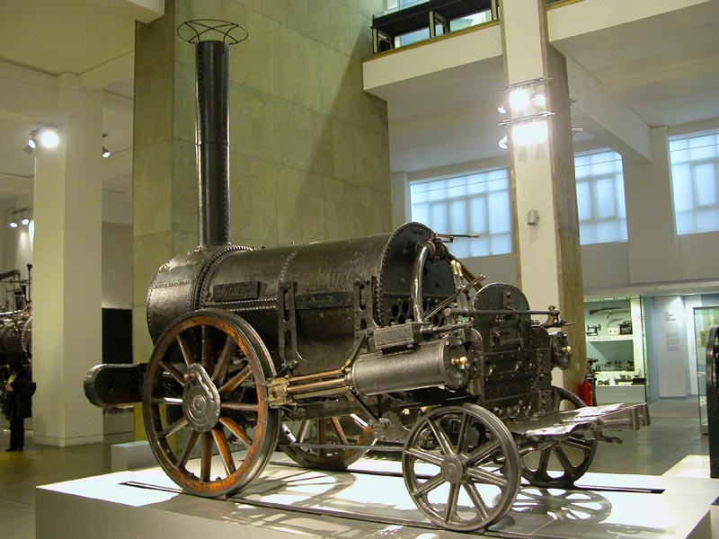

Slide 5
Zpracování bavlny
Bavlna – vhodná pro tovární výrobu + levná + masová poptávka; BO propojily GB s E a NW (AFR); industrializace západu a dezin. východu (Asie);
Kaliko (levné, barvené dovozy z IND) vs. prům. vlny;
1700 zákaz dovozu kalika -> EIC dováží nezpracované látky, dokončení v GB; 1721 pokuta za nošení;
nevztahuje se na mušelín (luxus) nebo fustian (len+bavlna);
imigrace z Flander (po 1579) -> Lancashire aglom.; bavlna posílená příměsí lnu- do roku 1774 zákaz dovozu barvených látek, ale fusian povolen 1736 (dopad na GB zaměstnanost);
Masivní dovozy surové bavlny (Live – Izmir, Karib, BRA a US); export příze (a látek) do AFR, NW (a Asie);
Tovární výroba (inovace)+ poptávka + dostupné suroviny:
Vs. hedvábí (ITA 14st., FRA 17st. -> GB omezený trh); vlna nevhodná – bavlna;
létající člunek (2x); spinning jenny (Hargreaves); waterframe (Arkwright); mul (Crompton); mechanický tkalcovský stav (Carwright); odzrňovač bavlny (Whitney); -> nerovnováha mezi spřádáním a tkaním…
dělba práce: GB produkuje přízi a E zpracovává do látek (manufakturní a podomní práce)…
stimul pro další odvětví – barvení (chemie), tisk (rotačky); odběr kapitálového zboží (stroje);
Decentralizovaná podomní výroba výhodou proti cechovní regulace - nyní nevhodná; koncentrace do továren není samozřejmá (neutěšené podmínky, dozor);
vznik nové sociální třídy – průmyslový námezdní dělník (mimo GB donucení); oplocování;
rozdíl ve výši mezd – dán produktivitou, ta dána organizací práce a využitím strojů;
produktivita: zpracování 45 kg surové bavlny v 1779 50k hodin v IND a 2k v GB; 1795 GB 300h a v 1825 135h;

Slide 6
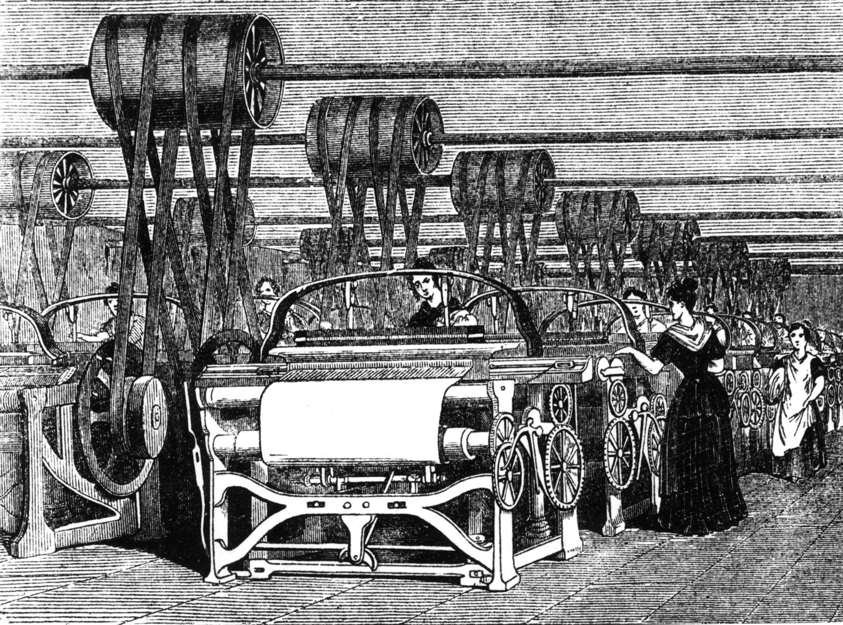

Slide 7
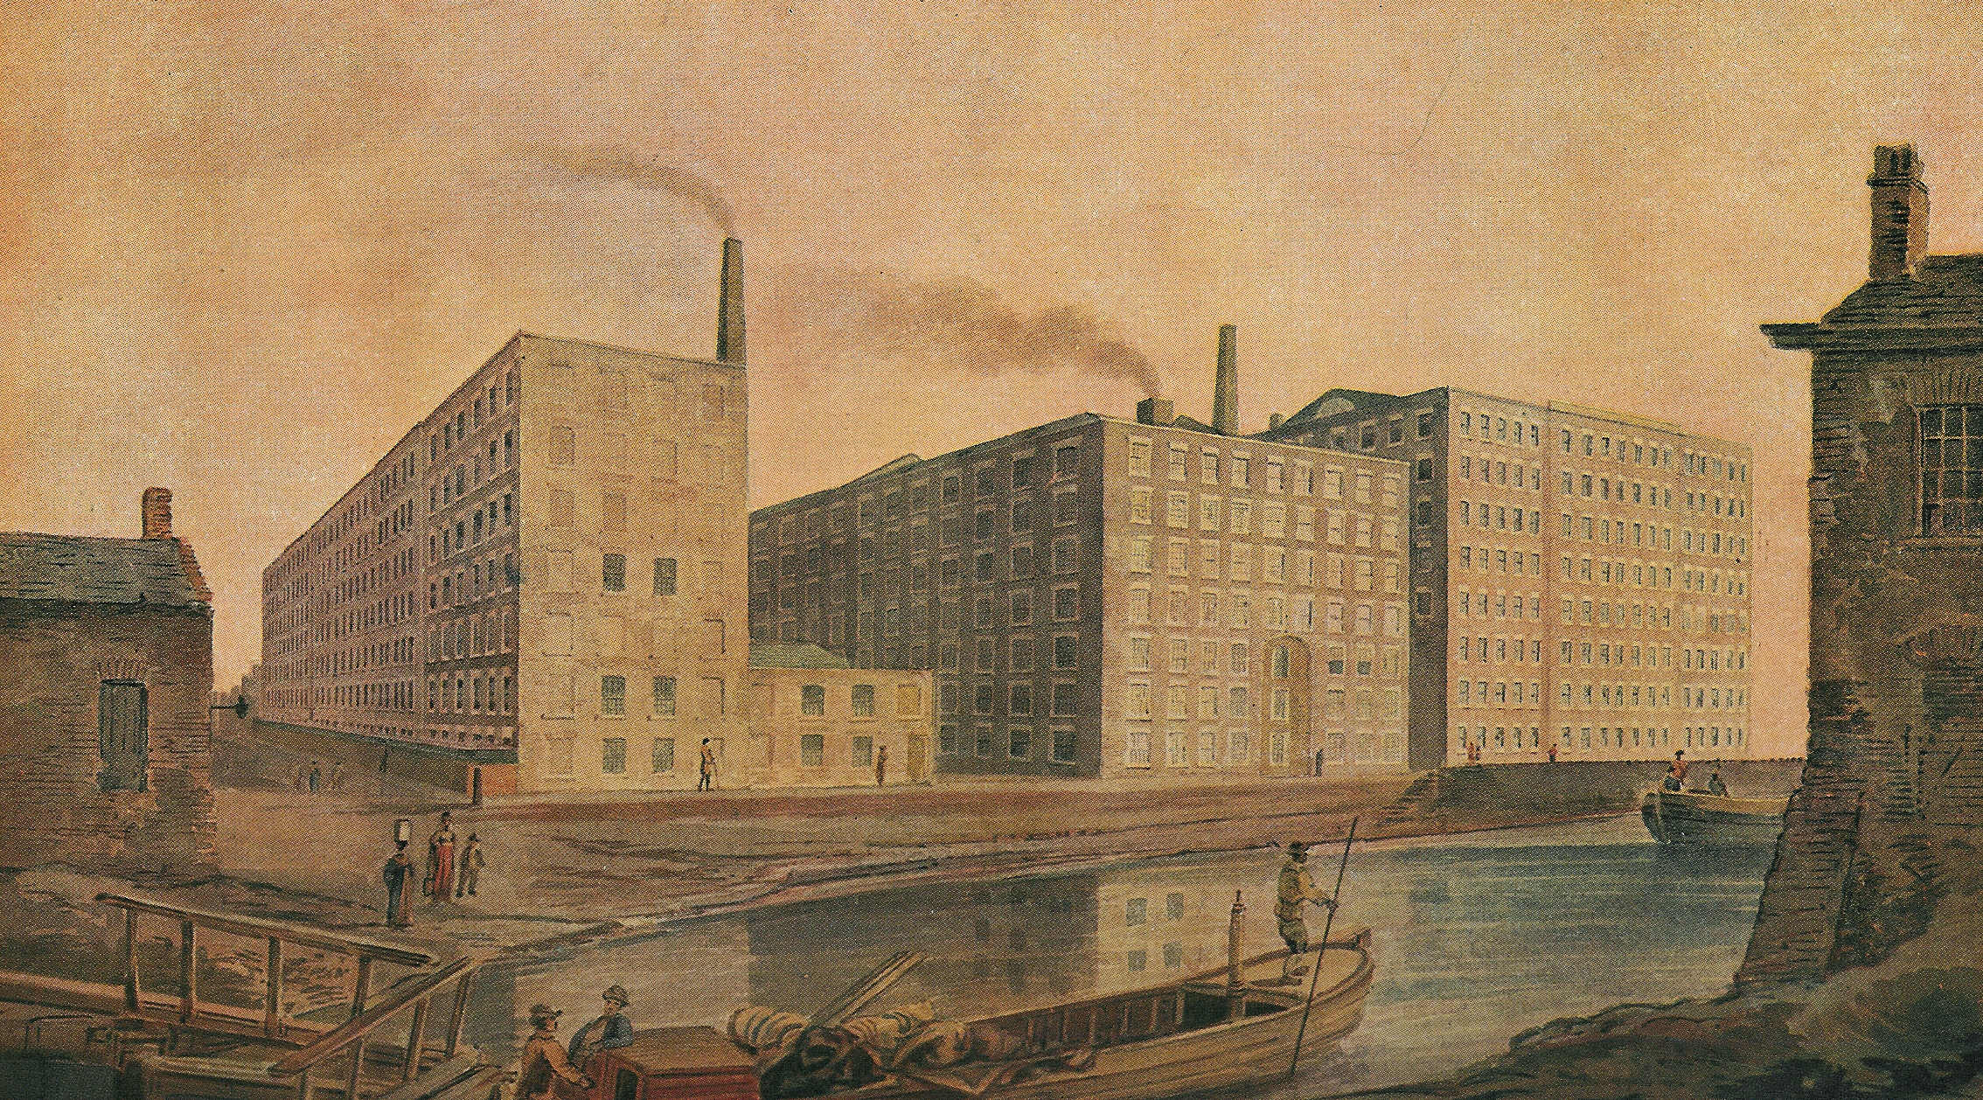

Slide 8
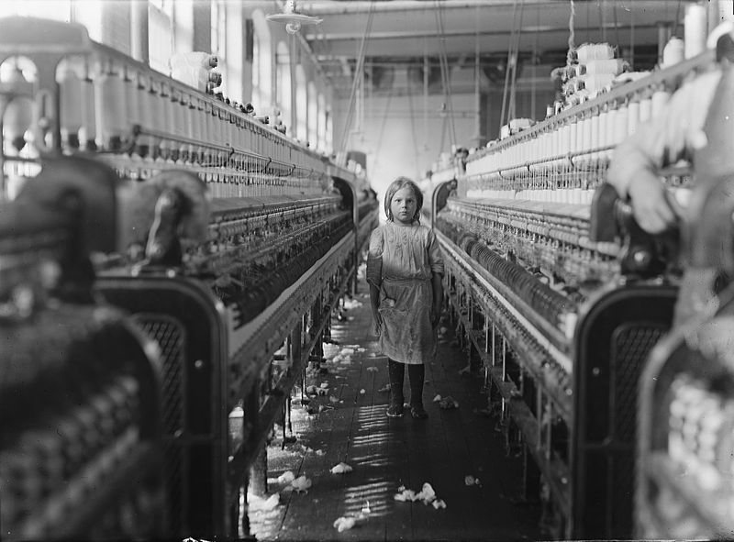

Slide 9
Diskuze o obilných zákonech
Nap.války – růst ceny obilí na GB trhu – po válce dovozy z RUS a POL – loby pozemkových vlastníků (šlechta - nadreprezentovaná v Parl.)
Průmysl – vysoké ceny obilí tlačí na vysoké mzdy – to vede k nižší konkurenceschopnost indu. produkce;
Férová cena obilí 80 schil. za 219kg (Malthus) vs. Ricardo a Torrens (obětovaná příležitost);
Obilné zákony (Importation Act 1815) – proměnlivé clo (cena do 53sch clo 34sch, cena nad 72sch clo 1sch); neúroda 1845 (Irsko) – zrušení OZ;
Proč? Robert Peel (PM) chtěl zabránit větším změnám (rok 1848 v E); průmysl měl zájem na nízkých mzdách; další argument: větší disponibilní příjem – poptávka po indu.prod. (pro prům. příznivé i ToT);
Mimo GB lobují pro FT spíše AGRI; v GB přesun faktorů z AGRI do INDU (přesun do živoč., -28,5% rozlohy obděl.půdy do 1885, dováženo až 65% pšenice a 45% obilí; cena 31š v 1886);
1840 v GB 47,3% mužů v INDU (E 25,3%) – posilování politického vlivu prům.
ten je EO… v 1831 již 14,3% GB produkce na export, 49% INDU produkce!

Slide 10
Volný obchod
Nutnost udržet zahraniční trhy otevřené (odbyt produkce moderních továren) + zajistit infrastrukturu IT (možnost nakrmit vlastní populaci a prům.);
R.Cobden (MP) se setkává s Napoleonem III. (FRA reflektují pozitivní vývoj v GB v související s FT) – …bezpečnostní argument (FRA méně závislá na IT);
přesto C-CH dohoda 1860 (snížení dovozních cel FRA na 30% a GB na víno a exp.uhlí) + MFN;
C-CH základem pro následné bilaterální dohody – pokles cel v obchodu mezi hlavními ekonomikami;
Nejvíce liberalizovaly malé státy (NED, BEL, SWI, DEN); znatelně FRA a GER; mimo E AUS a CAN (ne US);
suroviny z AUS, KAN, RUS mění trh –> protekcionistické tendence (GER a FRA – od 80.let opět růst cel);
V GB pokračování liberální TP (příliš malý AGRI sektor);
vzhledem k vytlačování GB tovární produkce z kont.E, reorientace na extra-E regiony;
významná role reexportu koloniálu a surovin z extra-E (export nezprac. 57%);
deindustrialiace Asie – pokles dovozů manuf. (EIC z 33% 1700 na 1,1% v 1814);
dovoz potravin (33% i mírné pásmo) a surovin (68% dovozu z US bavlna);

Slide 11
Mezinárodní obchod a pokroky v dopravní technologii
Nový obchodní systém - suroviny a potraviny – objemné zboží každodenní spotřeby, produkované i v Evropě;
Bylo nutné řešit problémy přepravy na moři i na souši; přeprava po souši větší překážka:
budování kanálů (18st. GB a FRA – Rýn; 19st. US – Erijský k.: 21->8d Buf-NY);
silnice: soukromé investice v GB (108–>36h Man-Lon), granty ve FRA;
železnice: Live-Man 1830; GB export artikl; zahraniční investice (US 1869 transkont.), KAN 1885, RUS 1903; (příkl. Ch->NY 17,2%; NY->Live 11,6% …změna na 5,5 a 4,7% v 1913);
Paroloď: 1870 jen 20% obchodních lodí;
palivo, servisní stanice; nerentabilní Mys; - otevření Suezu 1869;
lodní šroub, WWI turbíny na spalování nafty;
dopravní náklady na polovinu 1816-1830 a znovu do 1860;
Telegrafní kabel 1866 (IND 1870);
Ekonomika NW navázána na E – přímá konkurence; nové téma – redistribuce v důsledku IT (štěpení na EO a IS odvětví uvnitř zemí);

Slide 12
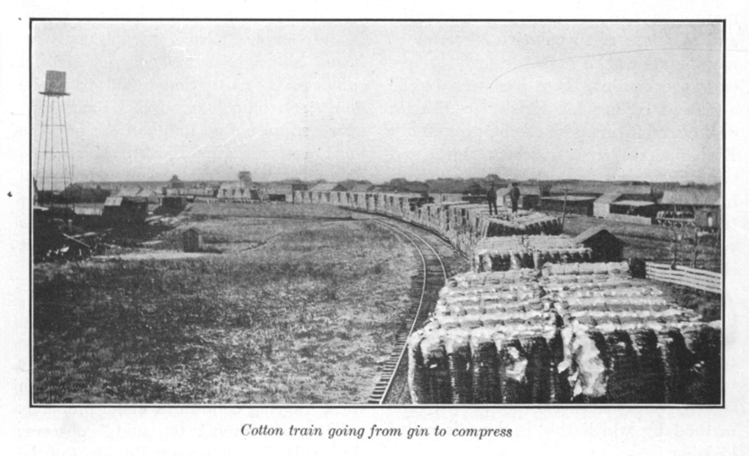

Slide 13
Únik z Malthusovské rovnováhy
r. T.Malthus 1798: konečné množství zdrojů (půda a její úrodnost), limit na populaci – populační růst je funkcí příjmu;
Do 18st. odpovídá:
většina příjmu na potraviny, pomalý technologický pokrok, osetí marginální půdy –> nedostatek nenahraditelný IT;
omezí kapitál (klesající výnosy) a ten nemůže být využit v odvětvích zvyšujících produktivitu v AGRI;
GB populace: 5,1mil. (1701); 5,8 (1751); 8,3 (1801); 11,2 (1821); 14,9 (1841); 30,5 (1901);
Mzdy ale neklesají (!); růst produktivity v AGRI a INDU + IT (dovoz potravin)…
kumulativní procesy: dělba práce, tech.pokrok; růst poptávky – růst obratu + investic + produktivity + mezd…
růst produktu zrychluje společně s růstem populace;
změna reprodukčního a sociální chování, institucí (vs. život ve městech, závislost na atlantickém systému, emigrace do NW);
uhájení prosperity a systému proti vyzyvatelům;
Teprve když není zvýšení živ.úrovně zkonzumováno růstem populace jsou stabilita a mír a zdraví bez dalšího pozitivním jevem a ne důsledkem předchozí katastrofy (hlavní beneficient „commons“ do 1800 růst živ. úrovně diskutabilní);

Slide 14
Imperializmus v Asii
Indie: 209 mil obyvatel v 1820 a 284 mil v 1900; EIC nejvýznamnější obchodně- politická organizace v oblasti (ztráta monopolu 1813);
Cílem EIC zisk pro akcionáře; od 1793 výběr daní v Bengálsku přes zprostředkovatele – odliv hotovosti do GB; náklady správy a obrany zatěžují spravované území, indické administrativy si půjčují na hrazení závazků EIC (1805 jen 31tis. Britů v Indii);
Otevření trhu – dovoz strojní bavlněné produkce (z 800k y. v 1814 na 51mil.y. v 1830 a 1mld.y. 1870) – nejde ale o konec místní výroby (existuje vedle moderní produkce);
Od 1820 hlavní exporty indigo a opium;
opium od 1830 33% exportu, další rýže, cukr, čaj, juta;
vzpoura bengálské armády 1857 – přechod pod GB;
GB 1819 Singapur, 1824 Melaka, Malajsie, Barma…
FRA: Kambodža, Laos a Kočinčína, Vietnam;
Nejbohatší kolonie – NED (během Napo.válek VOC zrušena):
od 1824 Holandská obchodní společnost pro obchod s Indonésií;
od 1830 kultivační systém (vesnice vyčlenily půdu na produkci pro NHM – výkup z uměle nízké ceny (občasné hladomory);

Slide 15
Otevření Číny
Čína: 381 mil. 1820 (358 v 1870); 32,9% světového produktu (GB 1820 5,2% a ZE 23%) (1870 CH 17,2% a ZE 33,6%);
Mandžuové – preventivní vypořádání s nebezpečím střední Asie, konfuciánství; soběstačnost, malá poptávka po záp. produktech – E naopak);
1700-1842 Kantonský systém: cizinci v Kantonu (zákaz vstupu do země), nad rámec šedá ekonomika a korupce v přístavních městech;
Oficiální vztahy CH-ostatní na základě tributárního systému: syn nebes – přijímá od ostatních panovníků tribut, kterým uznávají podřízenost, na oplátku dary a tituly (vyšší hodnoty – velkorysost) a umožňoval po dobu pobytu obchod (velmi výnosné);
Západ tlačí na flexibilnější systém – odmítnuto, vyhrocenu v důsledku obchodu s opiem:
Jediná komodita na export stříbro (pro E „nevýhodné“ GB na zlatě);
GB hledá způsob jak vyrovnat bilanci (bavlna neuspěla) – za čaj opium (z 15t 1730 na 900t v 1820) – obrácení toku stříbra; dovoz do CH ilegální – pašování soukromými obchodníky (nákup v BENG);
V CH převládl tvrdý postup, 1838 Lin Zexu – v oblehl Kanton, zničil opium; 1840 GB expedice z Indie (Nemesis), obsazení Kanton a plavba po J-c-J; 1842 žádost o mír a dohoda z Nankingu (odškodné, H-K, otevtření přístavů, rovné postavení a extra v přístavech - také FRA a US);
Nedodržování smlouvy – 1856 zajetí Arrow; GB konzul žádá propuštění a omluvu – využil guvernér H-K a ostřeloval Kanton – FRA se přidali, obsadili Kanton a postup na Tientsin (dohoda pěti států: +přístup do Pekingu);
Nedodrženo – 1859 výsadek GB a FRA na Peking („delegace“), porážka čínských sil – kapitulace CH;
Potvrzení předchozích smluv a oficiální opiový obchod; cla nesmí překročit 5%;
Století ponížení…

Slide 16
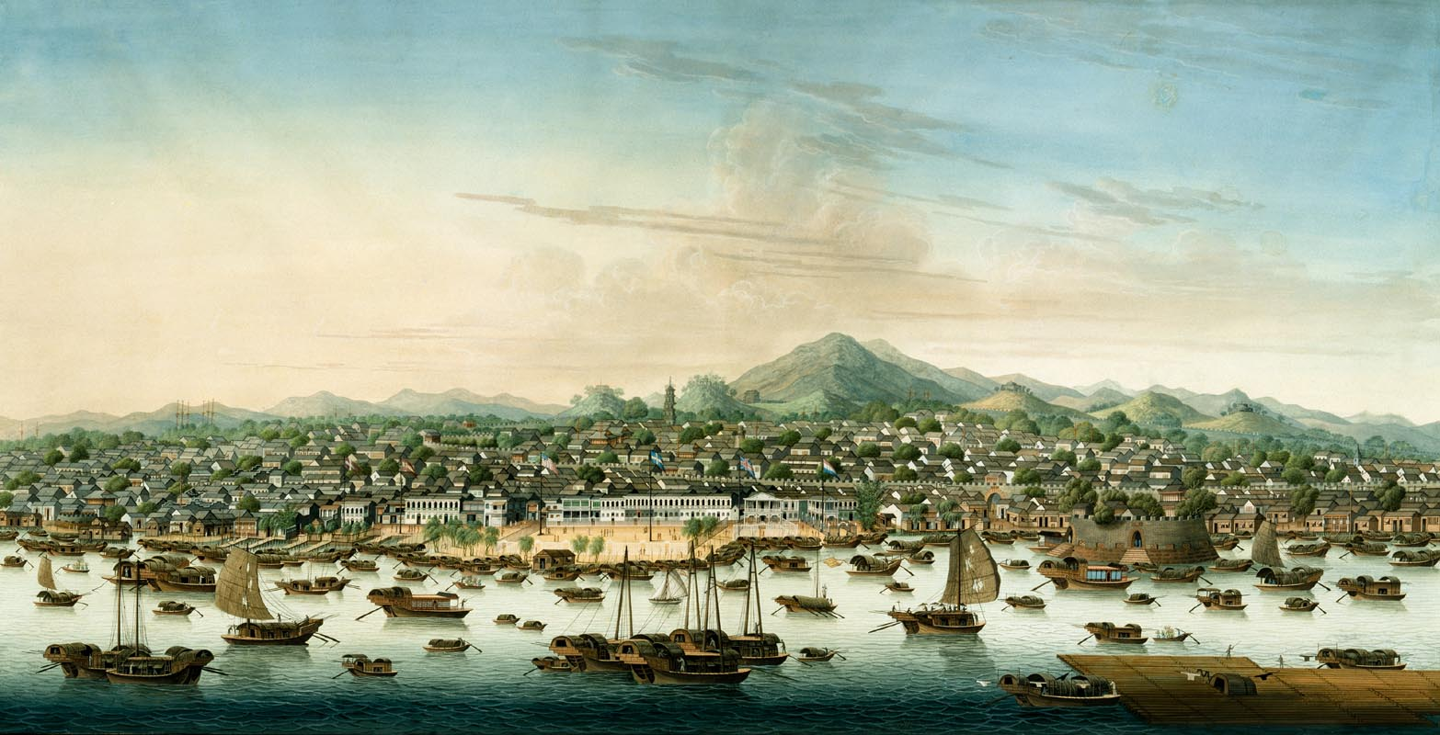

Slide 17
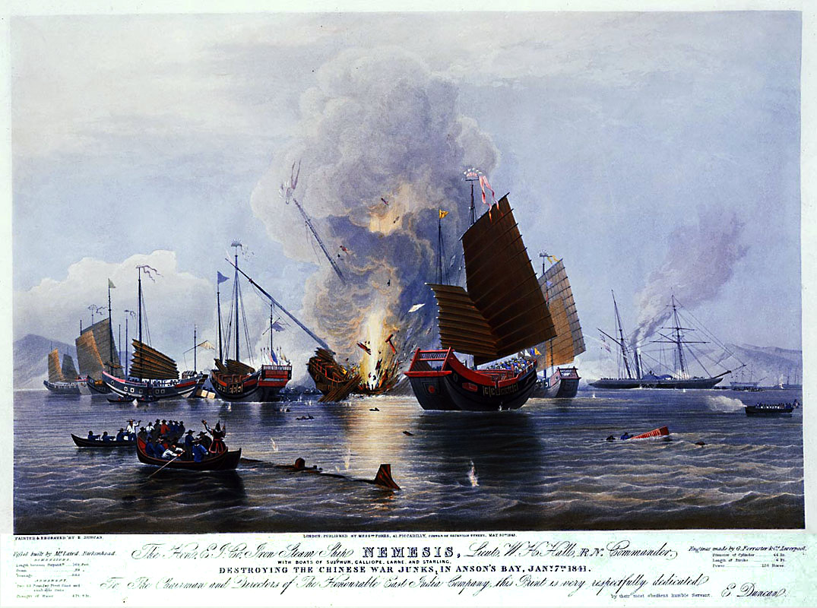

Slide 18
Otevření Japonska
1853 kom. Perry v Edo Bay; 250 let šógunů Tokugawa (jen formálně císař);
Hrozba západních barbarů – uzavření (vykázání 1825 a zákaz kontaktu 1842), porážka Číny;
Spolupráce s Holanďany (děla, lodě, akademie) – syntéza západních znalostí a východní morálky;
Kompromisní politika – otevření tří přístavů pro americké lodě, Dohoda o přátelství a obchodu JAP-US (Harrisova 1858) (US mír vs. GB a FRA):
otevření 5 přístavů (Edo, Kóbe, Nagasaki, Niigata, Jokohama) a výměna diplomatů, cla max. 5%, MFN;
Stejná dohoda s GB, FRA (Ansei) – cizinci dorazili, napětí 1860-1865 útoky na vyslance;
Povstání proti šógunátu – požadavek vyhnání barbarů a moc císaři;
1863 střety s GB a FRA (US sever-jih) – odškodnění… další neúspěchy neúnosné:
1867 umírá císař Komei – syn Macuhito , zároveň zemřel Iemoči a nový šógun Jošinobu předal moc (Meidži– Matsuhito);
Plán předání moci – legislativní tělesa (ohled na zájem veřejnosti) obsazované dle schopností, zahr.politika s ohledem na všeobecné mínění;
Reakce elit – šógunové poraženi – Tokugawa zničena;
1869 zrušen feudalismus (omezení ohybu a obchodu) – byrokratický stát, rovnost společenských tříd;
Meidži – cíl vyvést zemi z ponížení a zaostalosti; oligarchie: nacionalismus + rychlá modernizace a industrializace;
Pozemková reforma, mobilizace pracovní síly, studium západní technologie, rychlý růst moderní produkce:
Export hedvábí z 646t na 12,46kt (1868-1914); uhlí z 600kt na 21,3mil.t (1875-1913); obchodní flotila z 26 na 1514 parních lodí (1873-1913); železnice z 29km na 11 400km (1872-1914).
1890 ústava s konstituční monarchií – rozšiřování volebního práva (majetkový cenzus);
Otevření nejuzavřenější ekonomiky – ale autonomie a národní sebevědomí (silný stát), industrializace (levná práce a minimum půdy), flexibilita;

Slide 19
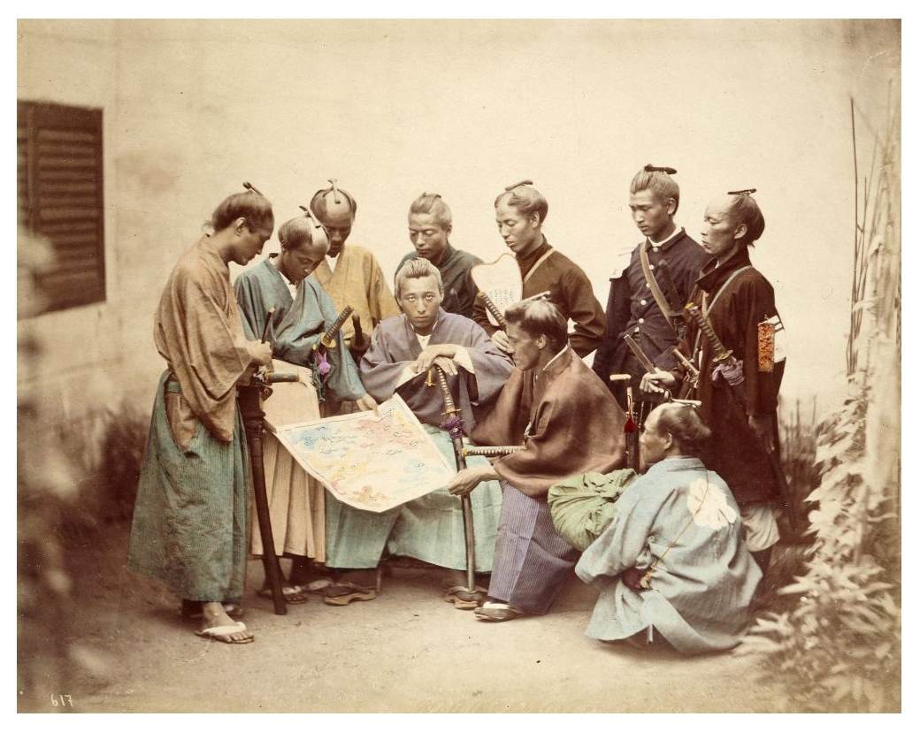

Slide 20
Imperialismus v Africe
1870 – 10% území, pobřeží (klima, nejasné benefity, militantní státy); expedice; strategické ohledy: námořní základny, nové koloniální mocnosti (GER a ITA), zdroje vojáků; „civilizace“;
GB – 1806 získali na NED Mys: 1866 zlato a diamanty (ze 175k v 1854 na 1,5mil 1877), zemědělství (90%), export vlny 100x 1840-1872;
válka proti Zulu 1879 a Boerské války (1880-1881 a 1899-1903, spálená země); zemědělská reforma 1913 (80% obyv. má 13% půdy, těžba a diskriminace);
Závody:
plán GB: Egypt – Mys (BOTS, ZIM, ZAM, KEN);
(GB) FRA: SEN-Rudém m.: střet ve Fashodě (1899 Súdán);
FRA: 1827-1847 angažmá v Alžíru (spolu s ním TUN a MAR);
GER: Togoland, KAM, NAM– střet s GB v Tanganice;
ITA SOM, ERIT, LIB;
1884 Berlínská konference: notifikace a efektivní obsazení; Kongo;
Svobodný stát Kongo 1885-1908 (Leopold I.): zóna volného obchodu (koncese na 10-15 let) + území krále; Katanga (měď, GB) a Zanzibar (Tippu Tipa); 90. léta – kaučukový boom (Force Publique); redukce obyvatel na polovinu;

Slide 21
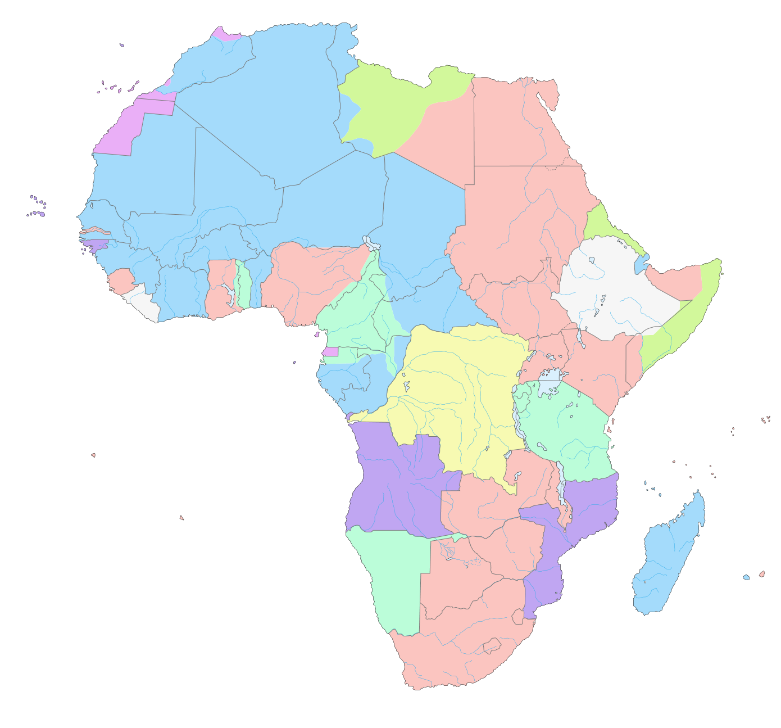

Slide 22
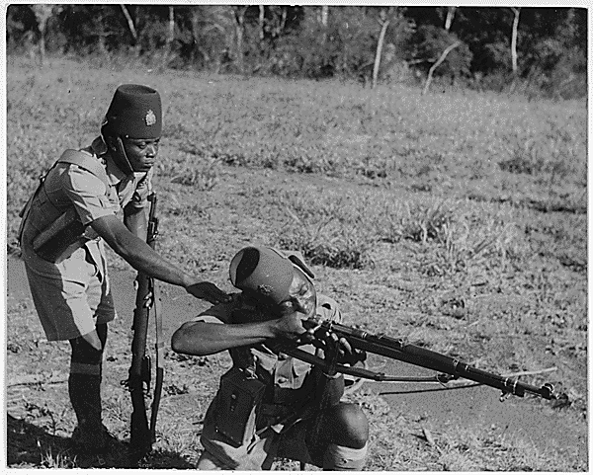

Slide 23
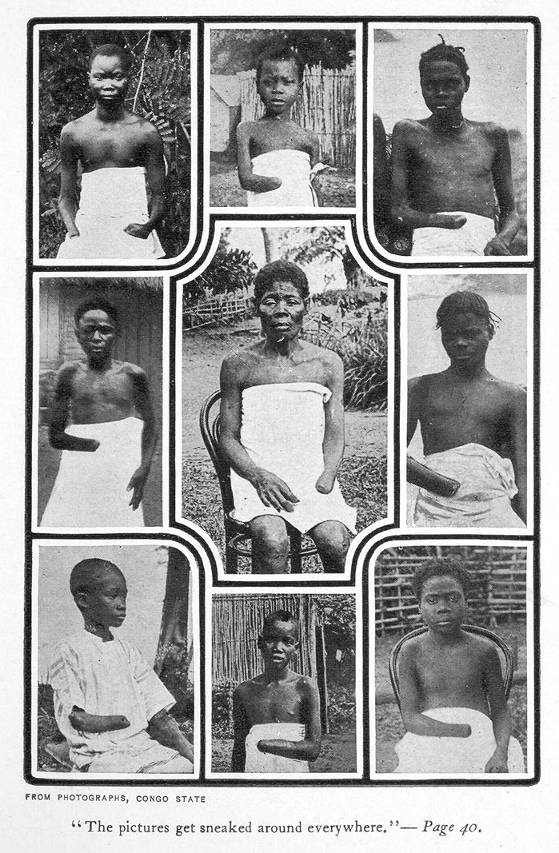

Slide 24
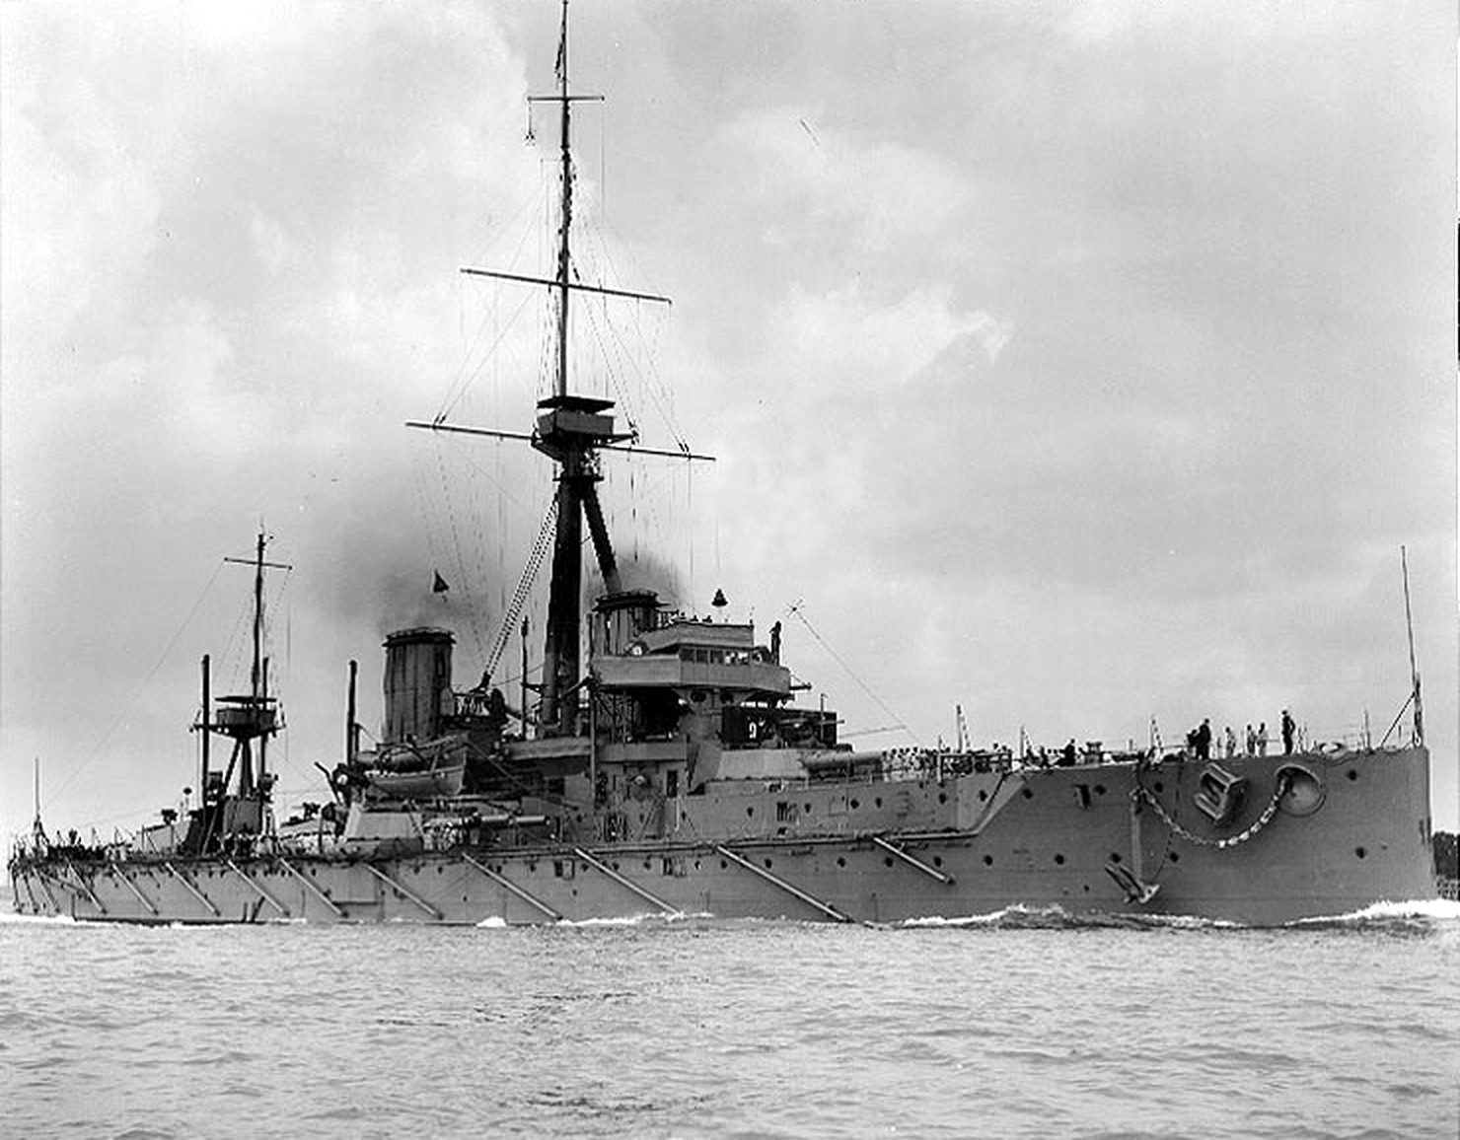

Slide 25
Cesta ke světové válce
Poslední třetina 19st.:
GB demokratizace – občanská demokracie; orientace na mimo-E trhy, akceptování diskriminace na kontinentě; FT politika je benevolentní hegemonie;
FRA využívá GB trhu, kontinentálního trhu a buduje impérium;
BEL, NED, SWI a SCAN se adaptují a specializují dle CA;
RUS – industrializace (vnitřní limity), expanze do střední Asie a Kavkazu, na úkor Osmanů;
Přesto fatální konflikt(!)
Stará linie východ (silní pozemkoví vlastníci a industrializace) - západ (občanské průmyslové státy);
Německá industrializace (junkeři) pro-aktivní zahraniční politika, tradice kolonizace Slovanů (Prusko – Rusko); stojí na straně konzervativních a monarchických sil; budování zámořského impéria + flotila;
Systém aliancí od 1815:
Svatá aliance (PRU, RUS, RAK proti konstitucionalismu),
1873 Spolek tří císařů (Bismarckova snaha izolovat FRA), spor R-U a RUS (o Balkán) – 1879 GER + R-U (ITA 1882);
Bismarck – úsilí udržet RUS jako spojence (FRA – revize Alsaska a Lotrinska), hrozba války na dvou frontách; 1887 smlouva s RUS;
1888 Vilém II. (odstoupení Bismarcka 1890) a odmítnutí potvrzení smlouvy s RUS;
1892 spojenectví FRA s RUS a 1904 Srdečná dohoda GB a FRA; 1907 dohoda GB s RUS (Trojdohoda);
GER – krajně nevýhodná pozice (junkeři a RUS, budování flotily a GB);
Rak.-Uh. – tradiční mocenská politika na Balkáně:
anexe Bosny 1909 a dvě balkánské války, atentát na F.Ferdinanda 6/1914, nepřijatelné ultimátum Srbsku (snaha vyřešit panslov. a RUS vliv na Balkáně)… výhodná situace (GER);
částečná mobilizace RUS – mobilizace GER, FRA;
GER: organizační procesy a doktrína:
FRA chce válku – RUS mobilizace je hrozba (dvě fronty), nutné porazit FRA a pak pomalejší RUS; GER mobilizace kopírovaná FRA…;
GB požadavek neutrality BEL – vyhlášení války GER;
kombinace strategických chyb a taktických úspěchů GER – fronta BEL-SWI;
na straně centrálních velmocí Osmani, na straně dohody Itálie (fronta západní, východní, balkánská, blízkovýchodní a italská);

Slide 26
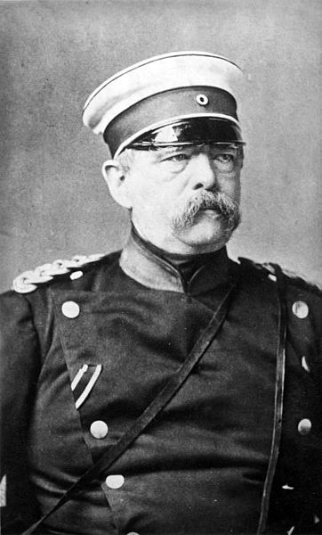

Slide 27
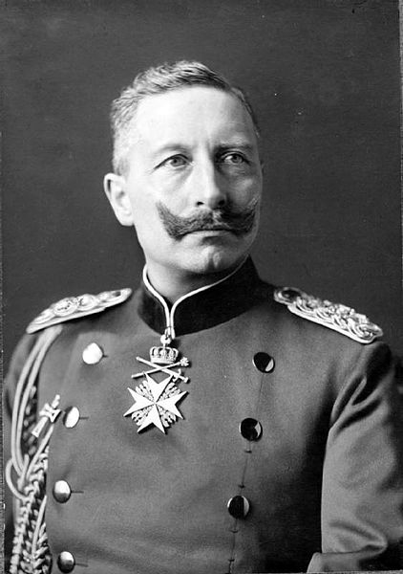

Slide 28
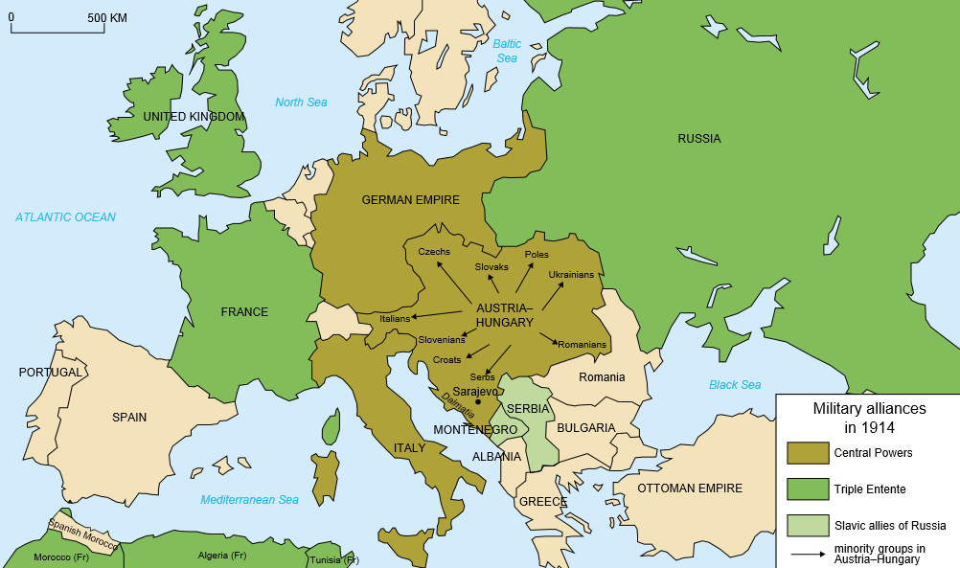

Slide 29
Světová válka (světová ekonomika)
GER námořnictvo zničeno mimo E, v E k ničemu (Jutsko, vzpoura v Kielu); GB efektivní blokáda (znemožnění zásobování potravinami a surovinami);
Národní státy ve 20.st – půjčky na platby do zahraničí, doma mobilizace všech zdrojů (síla vlády + nacionalizmus a patriotismus);
GB blokáda – hladomory v GER; pokus o vyhladovění GB ponorkovou válkou:
nutné útoky na neutrální lodě – US);
1917 neomezená ponorková válka (1250 GB a celkem 2600 lodí v 1917; během války 5000 lodí);
GB zavedla příděly až na konci války a jen na maso; chráněné konvoje;
Podzim 1917 zhroucení RUS armády – příměří; jarní ofenziva GER 1918 - FRA a GB + US kontingent (CAN, AUS) – zastavili a finální protiútok;
Revoluce v GER (útěk císaře), v listopadu příměří:
GER řádné stažení vojsk (porážka - dýka v zádech);
Přímé škody:
8 mil. zabitých vojáků (GER 1,77mil; R-U 1,2 mil; RUS 1,7 mil; FRA 1,36mil; GB-E 908tis; ITA 947 a US 126tis. ), 7 mil. mrzáků;
hladomor v RUS 5-10mil. a 50mil španělská chřipka.
za GB impérium milion Indů (62k mrtvých), 650k CAN (60k) a 400k AUS (60k); autonomie a zocelení;

Slide 30
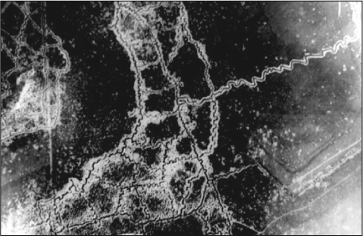

Slide 31
Strukturální změny
Posílení centrální kontroly vlád – růst vládních výdajů (tab.)
GB – změna FT pozice:
33% clo na luxus (protekce), z. o ochraně klíčových odvětví 1919 a opatření na ochranu ohrožených odvětví 1921;
Pokles E exportu během války (nárůst dovozů – půjčky od US);
pokles exp. GB z 20,1% HDP na 12,9% (FRA 13,7-8,9%), GER pokles obojího;
US +150% exportu, CAN +250%, JAP +300%;
Politické změny: rozšiřování volebního práva, masové strany, odbory – není flexibilita když je nutné přizpůsobení;
Oslabení E pozice: podíl na IT z 59% 1913 na 48% 1920;
US z exportéra komodit na producenta a exportéra INDU (prům.výroba během války +50%, CAN +100%);
Výpadek E exportů – změna logiky obchodu 19st. (indu-agri+suroviny); US a JAP zásobují prům. zbožím tradiční E exportní trhy;
Start průmyslu i v IND (+100%, Tata) a v Číně (+200%); ISI v LATAM (chronická nekonkurenceschopnost substitučního zboží – i tak ztráta trhů);
Negativní dopady externích šoků:
poptávka po surovinách během války vzrostla (-50% osevu pšenice v GER a FRA) i v tradičních exportních zemích (RUS, POL, UHE);
mimoE růst výměry pšenice o 15%, export US +300% pšenice (1000% maso); v US úvěry – jasně exportní charakter AGRI;
zrcadlově problém nevyužitých prům. kapacit v E (pokles vládní poptávky, zvýšená konkurence + uzavírání tradičních exportních trhů);

Slide 32
Celkové vládní výdaje jako podíl domácího produktu (procenta, běžné ceny)
 | 1913 | 1938 | 1950
Francie | 8,9 | 23,2 | 27,6
Německo | 17,7 | 42,4 | 30,4
Nizozemí | 8,2 | 21,7 | 26,8
Británie | 13,3 | 28,8 | 34,2
Spojené státy | 8,0 | 19,8 | 21,4
Japonsko | 14,2 | 30,3 | 19,8

Slide 33
Versaillský systém
Zánik R-U (nové problematické státy), Pobaltí a FIN, Irsko; nové obchodní bariéry, slabé státy, nacionalizmus, dluhy; SSSR stažení do autarkie;
Společnost národů:
úspěchy (Alandy, Slezsko, Memel, Hatay, Mosul, Sársko);
problémy: vystoupení GER (Hitler), Itálie (Etiopie); JAP (Mandžukao); SSSR (Finsko);
Válka na zač.20st. „normální“ – jazyk smlouvy (čl. 231) diktát vítězů;
GER: ztráta 13% území, 10% populace (+15% mužské prac.síly padlo), 75% rudy, 25% uhlí; kolonie ztraceny, investice zkonfiskovány;
reparace 33mld. USD – 200% HDP; obsazení Porýní 1923-1925 (uhlí); inflace (1914-1923 1:4,2 RM na 4,2 bil RM);
HDP GER 1923 je 50% 1913 – US půjčky;
Dluhy – US trvají na splacení 12 mld. USD od FRA, GB, BEL – přes reparace – recyklace…
Univerzální opuštění FT: FRA 4x zvyšuje cla; kvóty v SVE; asijské země mají autonomii TP (růst cel);
US: Fordney-McCumber 1922, pokles cen obilí 1925, Smoot-Hawley 1930 (20tis. položek) – US již tak významné, že dopad na SE– rozklad obchodního systému;
Cla na potraviny 1931: 53% FRA, 60% AUT, 75% Jugo, 80% ČS, GER, SPA, 100% BEL, POL (Tab.);
Směnné relace proti exportérům komodit – půjčky; od 1928 klesá objem půjček a neřešitelné problémy (omezení dovozu, posílení vývozu – devalvace);
Omezena migrace – imigrační zákon 1924 US (vyloučení Asiatů a židů);
Rozpad zlatého standardu GB 1931; US 1933 +70% devalvace;

Slide 34
Cla v evropských zemích 1913–1931 (ad valorem ekvivalenty v procentech)
 | Potraviny |  |  | Průmyslové zboží
 | 1913 | 1927 | 1931 | 1913 | 1927 | 1931
Belgie | 25,5 | 11,8 | 23,7 | 9,5 | 11,6 | 13,0
Bulharsko | 24,7 | 79,0 | 133 | 19,5 | 75,0 | 90,0
Československo | 29,1 | 36,3 | 84,0 | 19,3 | 35,8 | 36,5
Finsko | 49,0 | 57,5 | 102 | 37,6 | 17,8 | 22,7
Francie | 29,2 | 19,1 | 53,0 | 16,3 | 25,8 | 29,0
Itálie | 22,0 | 24,5 | 66,0 | 14,6 | 28,3 | 41,8
Jugoslávie | 31,6 | 43,7 | 75,0 | 18,0 | 28,0 | 32,8
Maďarsko | 29,1 | 31,5 | 60,0 | 19,3 | 31,8 | 42,6
Německo | 21,8 | 27,4 | 82,5 | 10,0 | 19,0 | 18,3
Polsko | 69,4 | 72,0 | 110,0 | 85,0 | 55,6 | 52,0
Rakousko | 29,1 | 16,5 | 59,5 | 19,3 | 21,0 | 27,7
Rumunsko | 34,7 | 45,6 | 87,5 | 25,5 | 48,5 | 55,0
Španělsko | 41,5 | 45,2 | 80,5 | 42,5 | 62,7 | 75,5
Švédsko | 24,2 | 21,5 | 39,0 | 24,5 | 20,8 | 23,5
Švýcarsko | 14,7 | 21,5 | 42,2 | 9,3 | 17,6 | 22,0

Slide 35
Hospodářská krize ve světové ekonomice
Monetární expanze + úvěrový boom – akciová a nemovitostní bublina v US – FED restrikce černý čtvrtek 24.10.1929 (krach NY burzy);
Pokles peněžní zásoby 1929-1932 o třetinu (FED), pády bank;
S-H sazebník následován Evropou – pád Creditanstalt 1931; bankrot US farmářů – runy na banky;
Snížení objemu zahraničních půjček z 1,5mld 1930 na 30mil. 1931; GER – obrácení toku peněz a kolaps bankovního systému;
Nevídaná krize – nezaměstnanost nejvyšší v sektorech s minimálními alternativami (zemědělství, hornictví, dřevo) – podpory jen jako pojištění pro členy odborů – hlad (charita); (Tab.)
Mezinárodní obchod spadl na třetinu nominálně a reálně o třetinu;
DCs – obrovský pokles poptávky po koloniálním zboží a surovinách (káva -53%, vlna -72%, hovězí -53% kaučuk -84%, čaj -62%); propady exportních příjmů v LATAM a Asii o 50%, Číně 75%, Africe o 40%; deflace vedla k zvýšení dluhové služby- bankroty (kromě ARG celá LATAM);
Poměr IT/HDP klesl ze 7,9% 1913 na 5,5% 1950; pro ZE byl 8,7% (1950) nižší než 1913 (14,1%) i 1870 (8,8%);

Slide 36
Světová produkce a ceny (1929=100)
 | 1929 | 1930 | 1931 | 1932
Průmyslová produkce
Svět (bez SSSR) | 100 | 87 | 75 | 64
Evropa (bez SSSR) | 100 | 92 | 81 | 72
Severní Amerika | 100 | 81 | 68 | 54
Potraviny
Svět | 100 | 102 | 100 | 100
Evropa (bez SSSR) | 100 | 99 | 102 | 104
Severní Amerika | 100 | 102 | 103 | 100
Suroviny
Svět | 100 | 94 | 85 | 75
Evropa (bez SSSR) | 100 | 90 | 82 | 73
Severní Amerika | 100 | 90 | 80 | 64
Světové ceny
Potraviny | 100 | 84 | 66 | 85
Suroviny | 100 | 82 | 59 | 44
Výrobky | 100 | 94 | 78 | 64

Slide 37
Průmyslová výroba (1929=100)
 | 1927 | 1928 | 1929 | 1930 | 1931 | 1932 | 1933 | 1934 | 1935
Francie | 79 | 91 | 100 | 100 | 89 | 69 | 77 | 71 | 67
Německo | 102 | 99 | 100 | 86 | 68 | 53 | 61 | 80 | 94
Itálie | - | 92 | 100 | 92 | 78 | 67 | 74 | 81 | 92
Japonsko | 83 | 90 | 100 | 95 | 92 | 98 | 113 | 129 | 142
Polsko | 87 | 100 | 100 | 82 | 70 | 54 | 56 | 63 | 66
Británie | 96 | 94 | 100 | 92 | 84 | 84 | 88 | 99 | 106
Spojené státy | 89 | 93 | 100 | 81 | 68 | 54 | 64 | 66 | 76

Slide 38
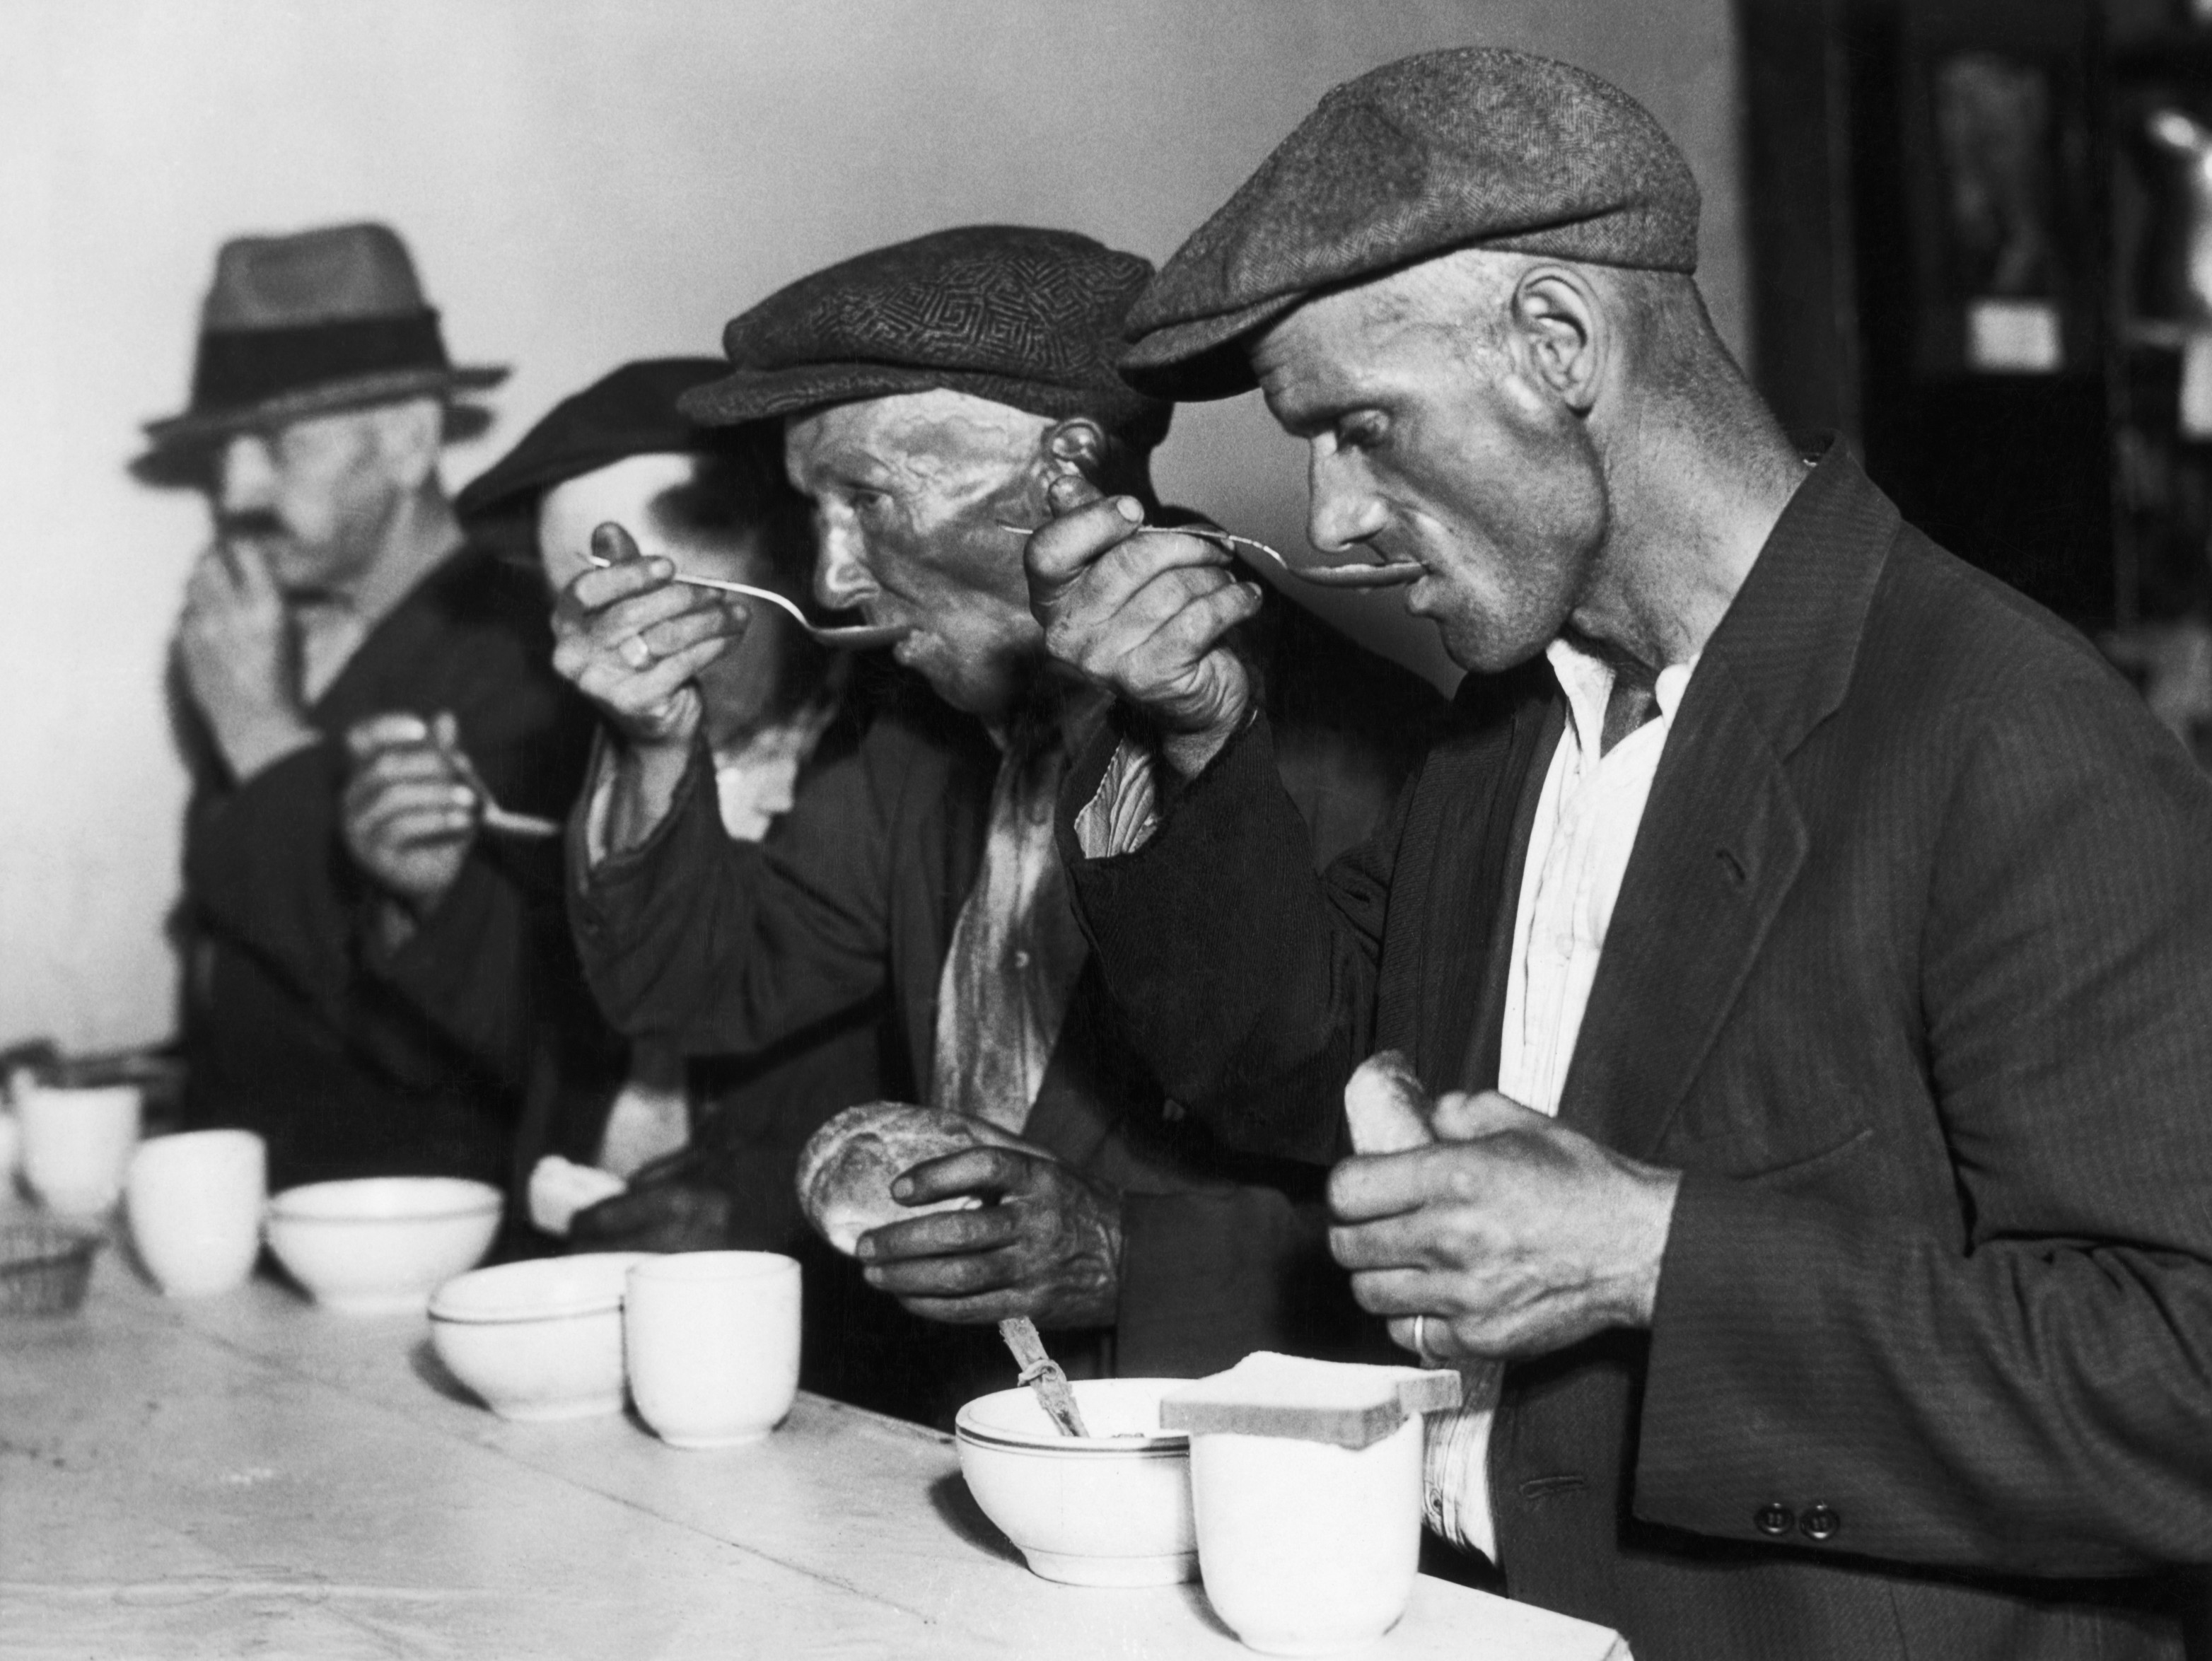

Slide 39
Rozpad evropského koloniálního systému
Otřes důvěry v mezinárodní hospodářský systém – oslabení liberálních skupin;
vytvoření bloků (Imperiální systém preferencí GB; Itálie – Etiopie; GER – SVE; JAP – Asie);
SSSR nepřátelský a nespolupracuje;
GER 1933 A.Hitler – posun k autarkii;
JAP se transformuje v militaristický režim orientovaný na budování impéria (populace z 34,4mil 1870 na 72,4 mil 1939; restrikce na dovoz do US a GB, invaze do Mandžu 1931);
DCs zasaženy stejně jako AIC, ale rychlejší zotavení – nekooperativní strategie.
bankroty zemí LATAM v situaci poklesu FDI + změny priorit na INDU;
DCs posílily svou pozici – LATAM zvýšila podíl na světovém exportu z 8,3 na 10,2% (1928-1937), AFR z 3,7 na 5,3% a Asie z 11,8 na 16,9%;
kde imperiální správa bránila přesunu od cash-crops k potravinám (propad cen komodit) – hladomory a bouře (Jáva, Barma, Vietnam, Nigérie, Togo, Kongo – nucená práce);
v Indii deflační politiky GB – Indický národní kongres vítězí 1937;
blízký východ – GB a FRA rozehrávají nacionalizmus arabský proti Turkům (osmani) – islámský odpor proti kolonializmu a příklon k SSSR;

Slide 40
